Slide 1


Las Bahamas
Las Bahamas, oficialmente la Mancomunidad de las Bahamas, es un país en América, constituido por más de setecientas islas (de las cuales, 24 están habitadas y más de 700 deshabitadas), cayos e islotes en el Océano Atlántico; al norte de Cuba y República Dominicana, noroeste de Islas Turcas y Caicos, al sureste del estado estadounidense de Florida y al este de los Cayos de la Florida. Su capital es Nassau situada en la isla de New Providence. Geográficamente las Bahamas forman junto con las Islas Turcas y Caicos el Archipiélago de las Lucayas, también denominado por extensión Bahamas. Por manifiesto de la Real Fuerza de Defensa de las Bahamas, el territorio de las Bahamas ocupa 180.000 millas cuadradas de espacio oceánico, si bien las medidas oficiales les aportarían mucho más espacio económico.
Las Bahamas fueron el sitio donde Cristóbal Colón arribó en su primer viaje al Nuevo Mundo en 1492. Luego fueron colonizadas por los españoles desde 1513 hasta 1648, cuando colonos ingleses procedentes de la isla de Bermudas se establecieron en la isla de Eleuthera.
Las Bahamas se convirtieron en una colonia de la corona británica en 1718, cuando los británicos prohibieron la piratería. Después de la Guerra de Independencia de Estados Unidos, miles de estadounidenses leales a la corona británica se asentaron en las islas junto con sus esclavos, lo que llevó a una economía basada en las plantaciones
Creó: Jeremy…Para: mis pps…Música: Cumbia en Dominante- Colombia Jazz All Star

Slide 2
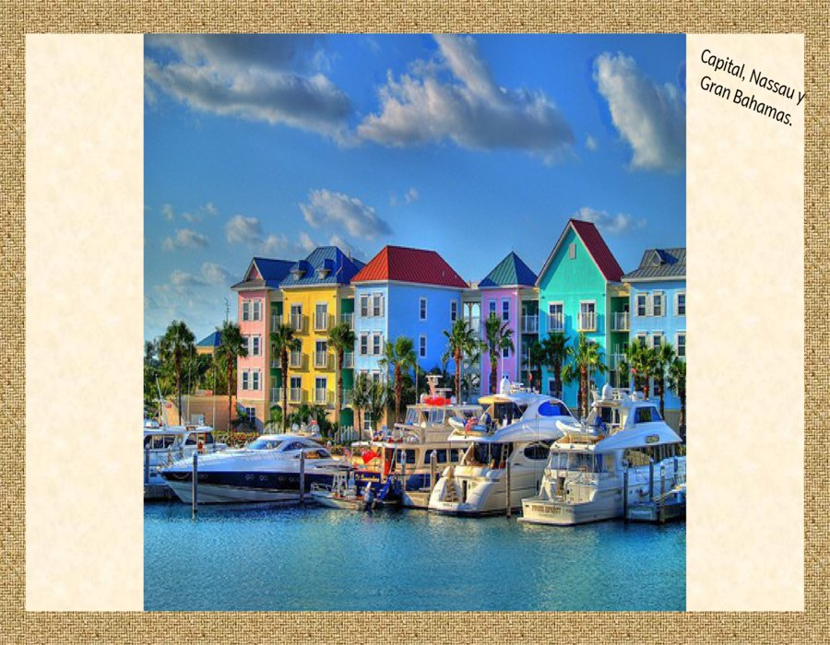

Slide 3
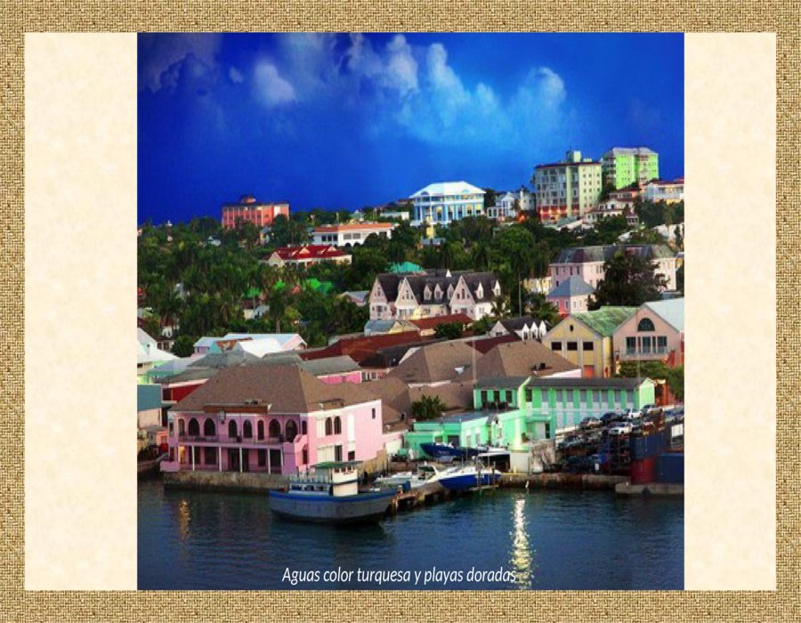

Slide 4
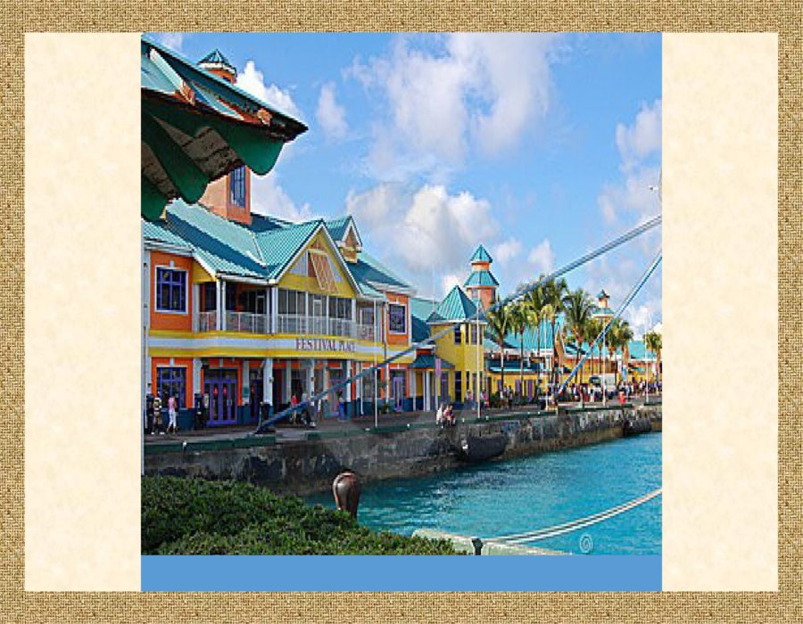

Slide 5
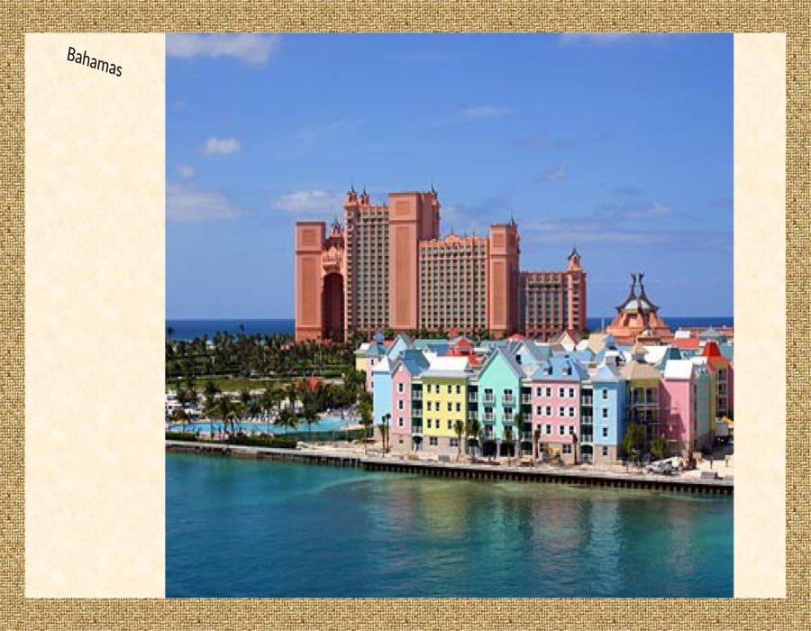

Slide 6
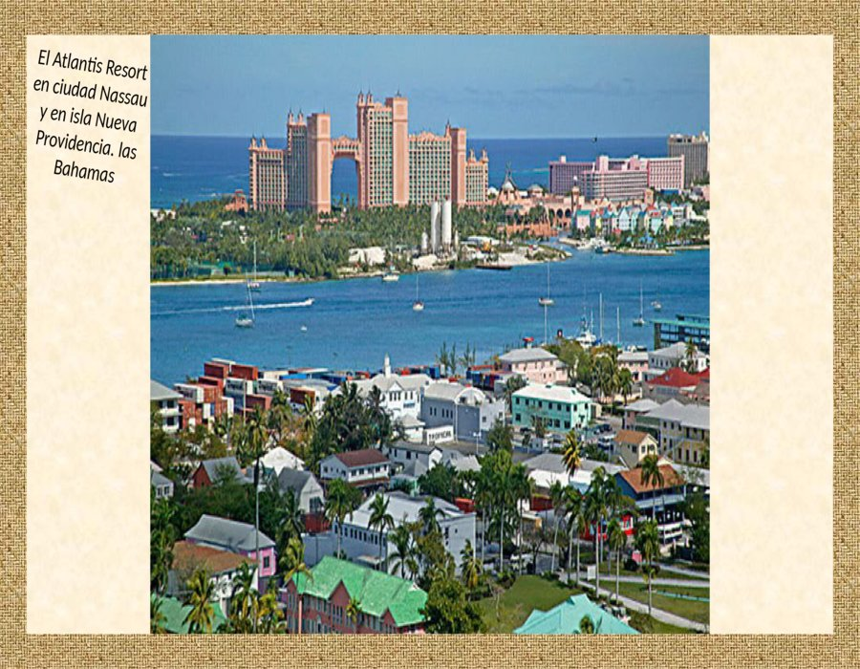

Slide 7


Slide 8
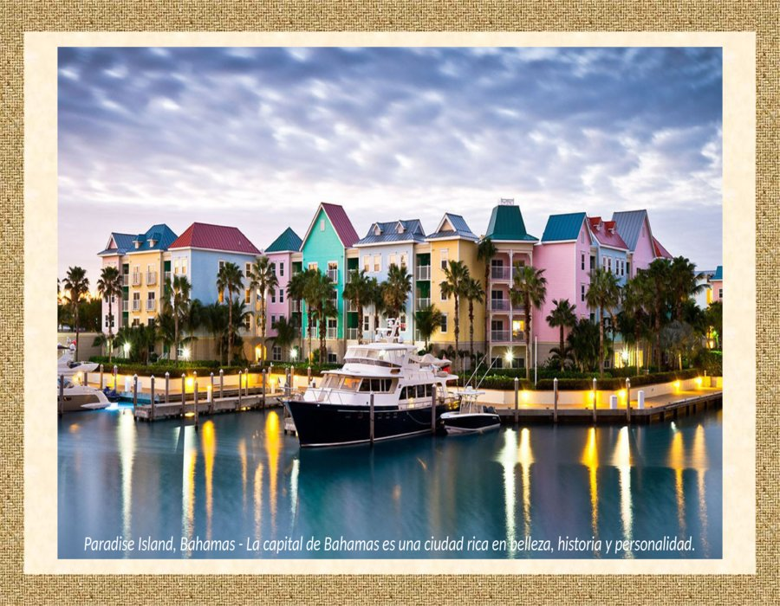

Slide 9
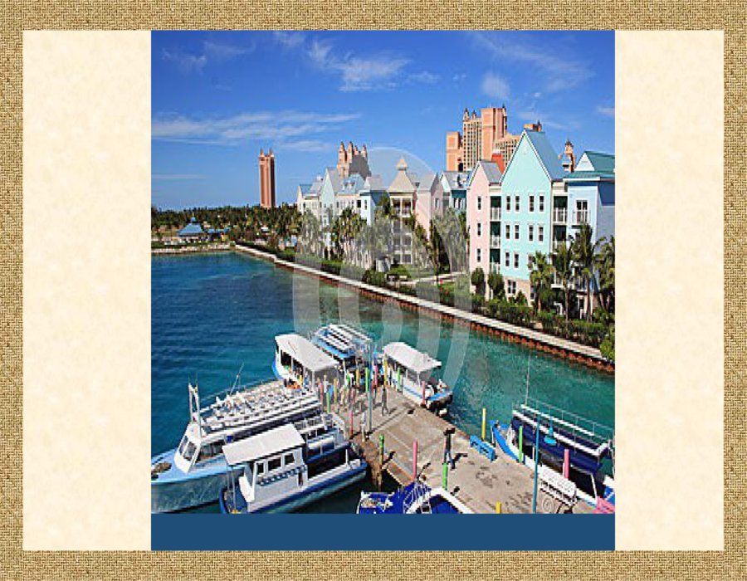

Slide 10
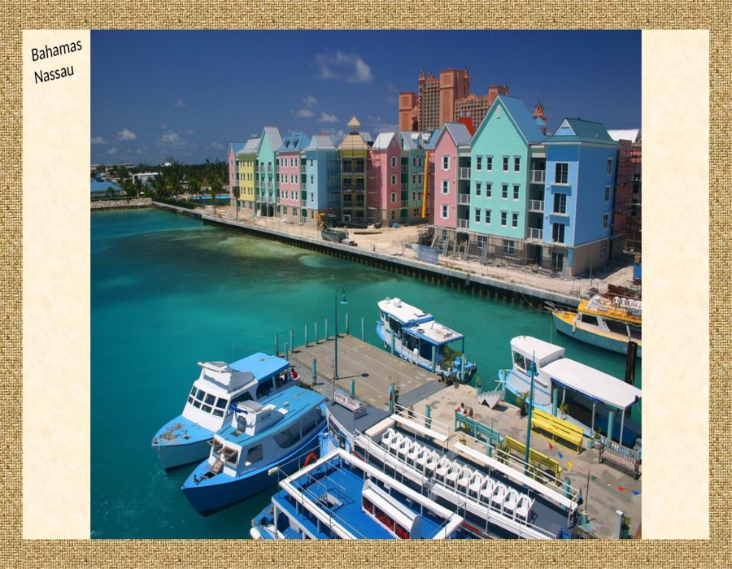

Slide 11


Slide 12


Slide 13
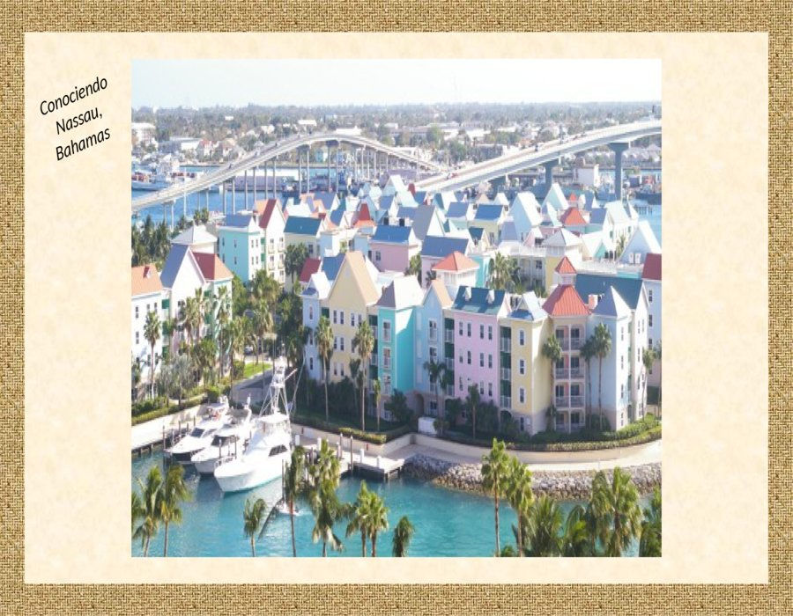

Slide 14


Slide 15
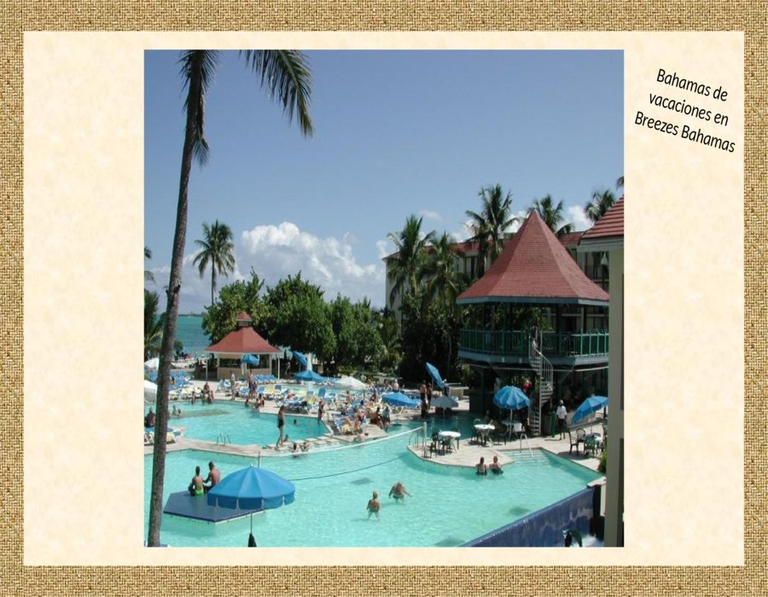

Slide 16


Slide 17


Slide 18
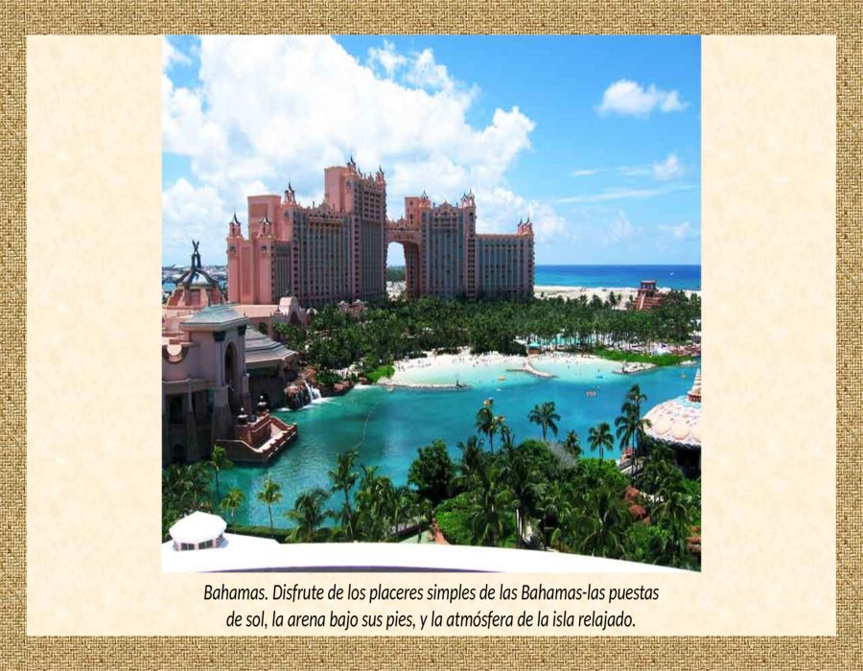

Slide 19
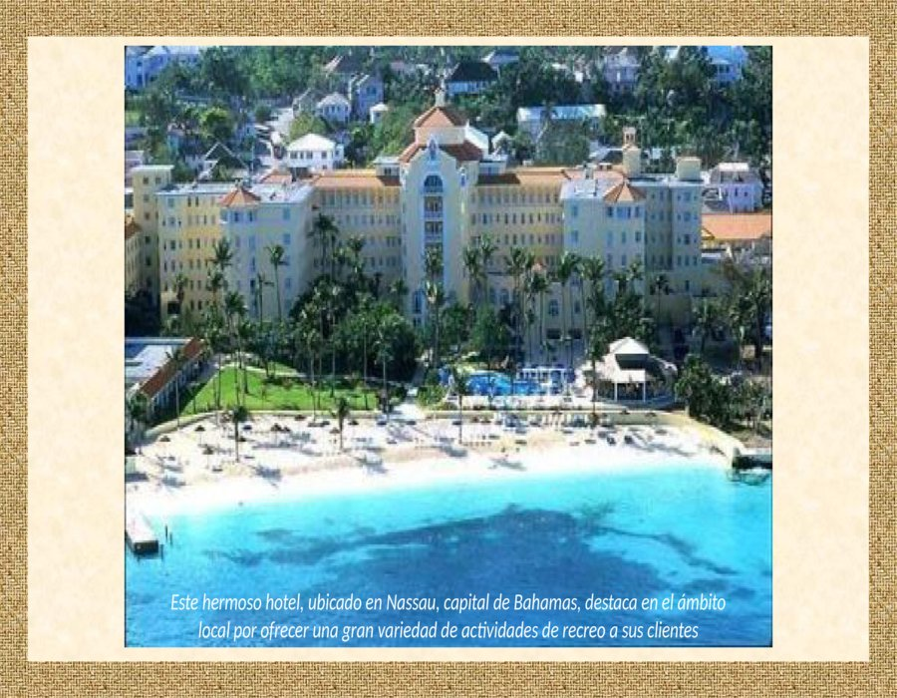

Slide 20


Slide 21


Slide 22


Slide 23
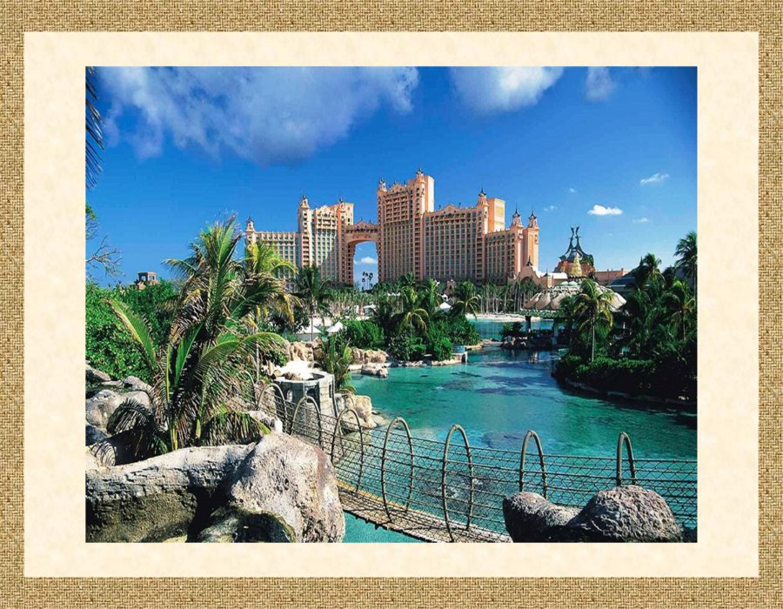

Slide 24


Slide 25
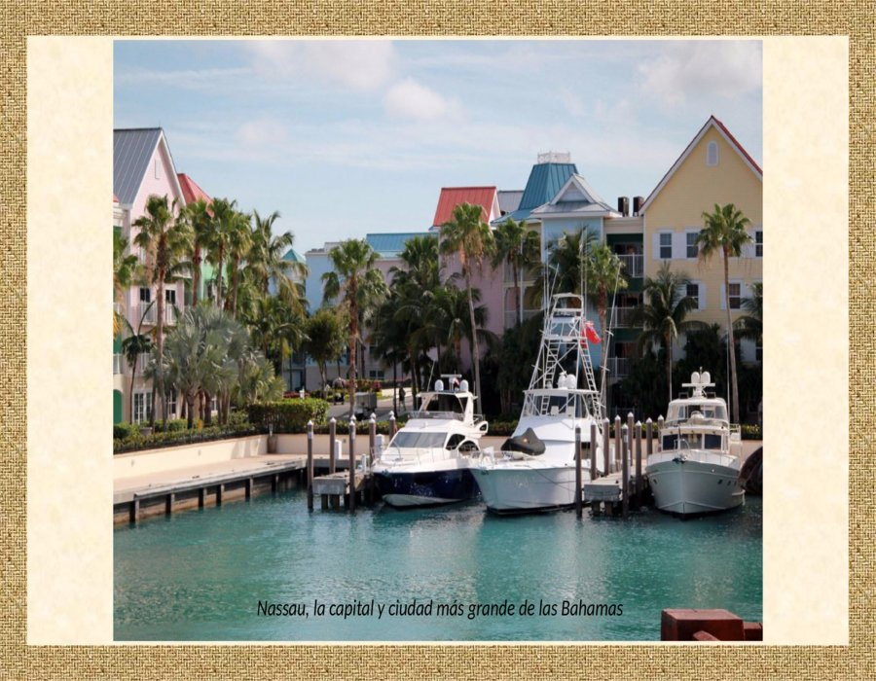

Slide 26
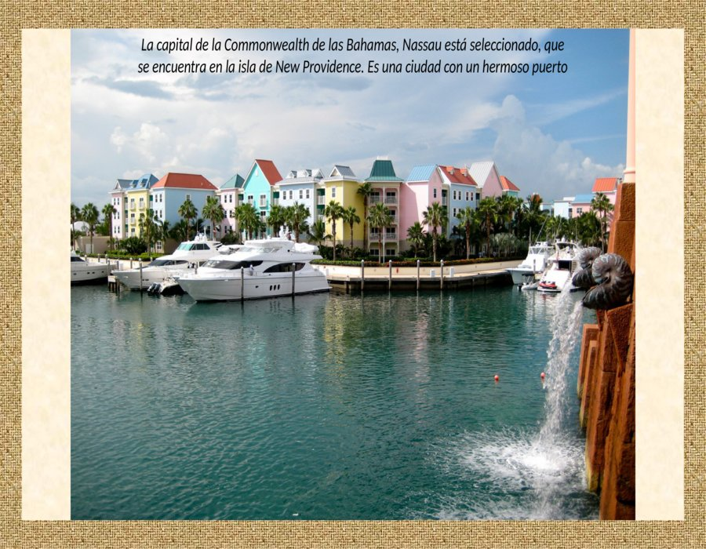

Slide 27
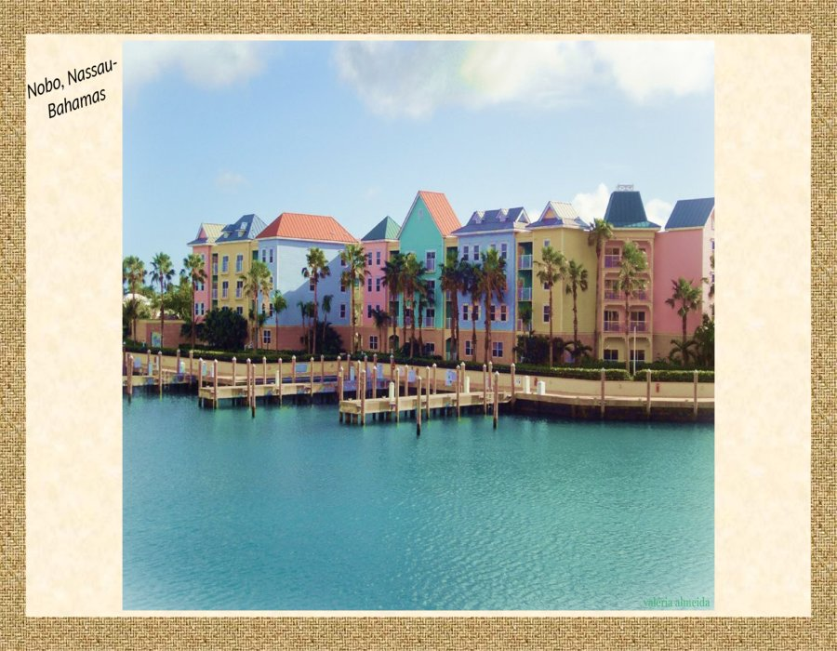

Slide 28
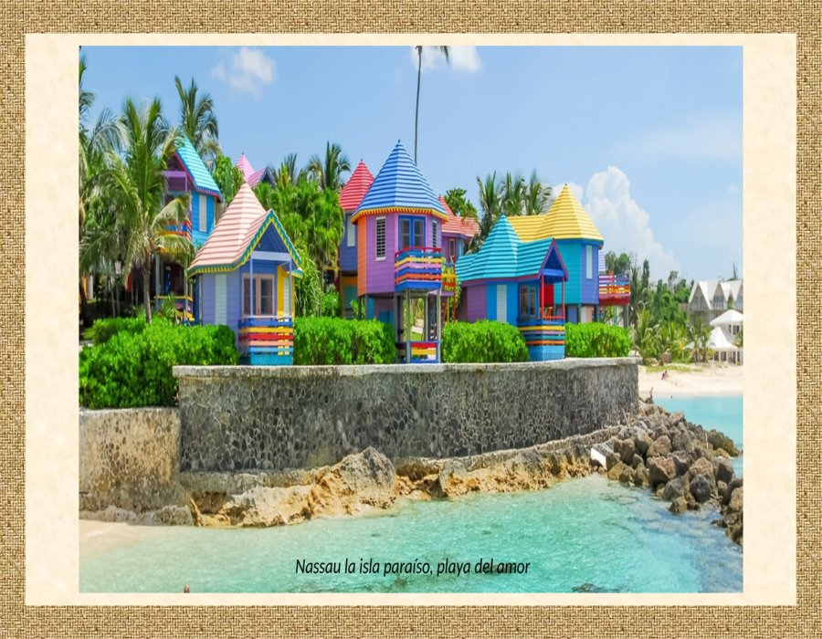

Slide 29
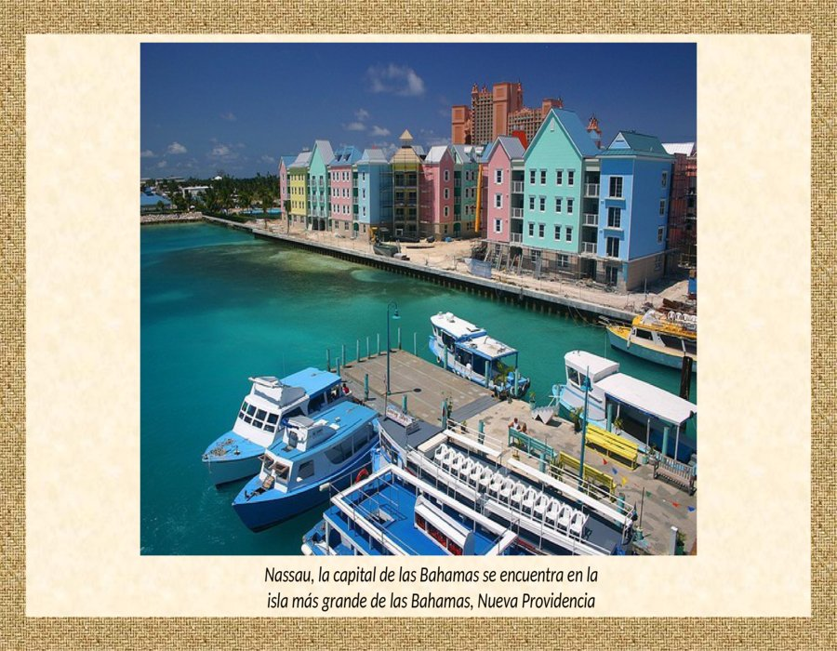

Slide 30
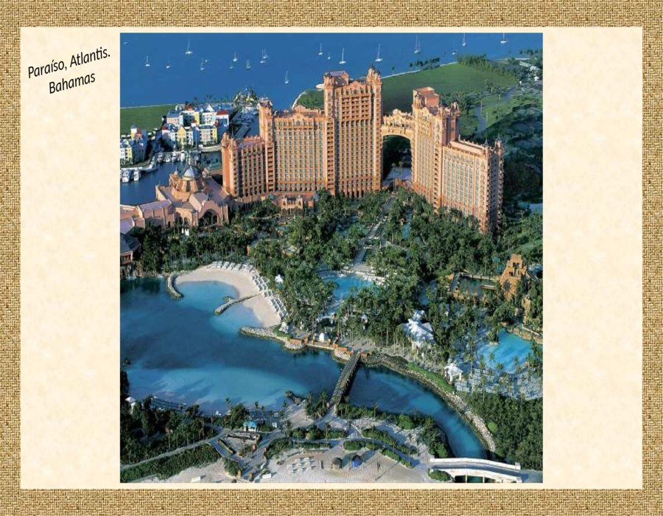

Slide 31
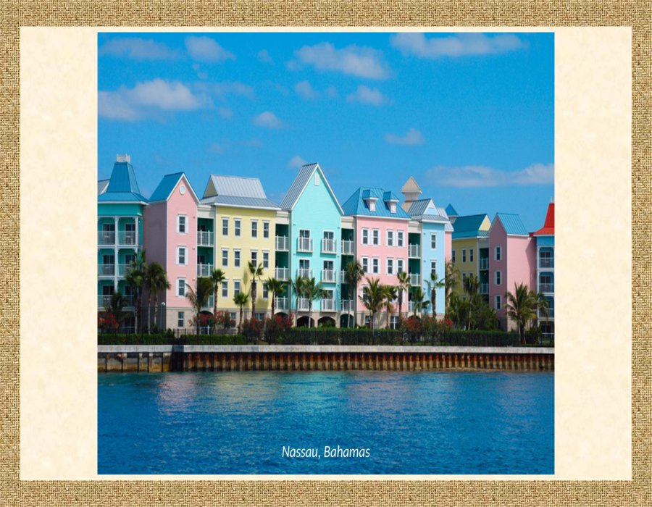

Slide 32
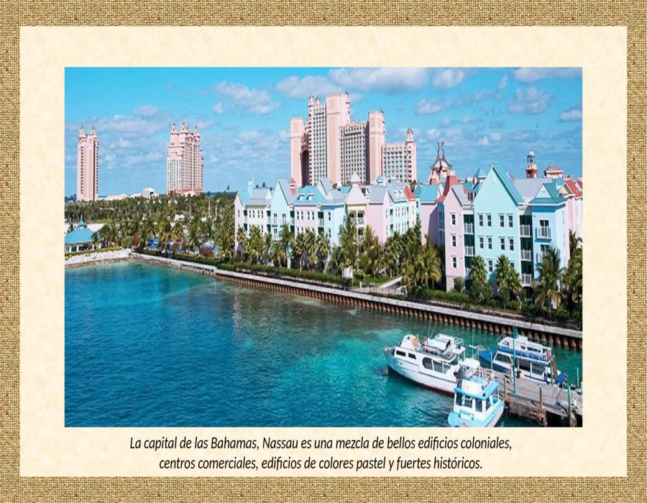

Slide 33
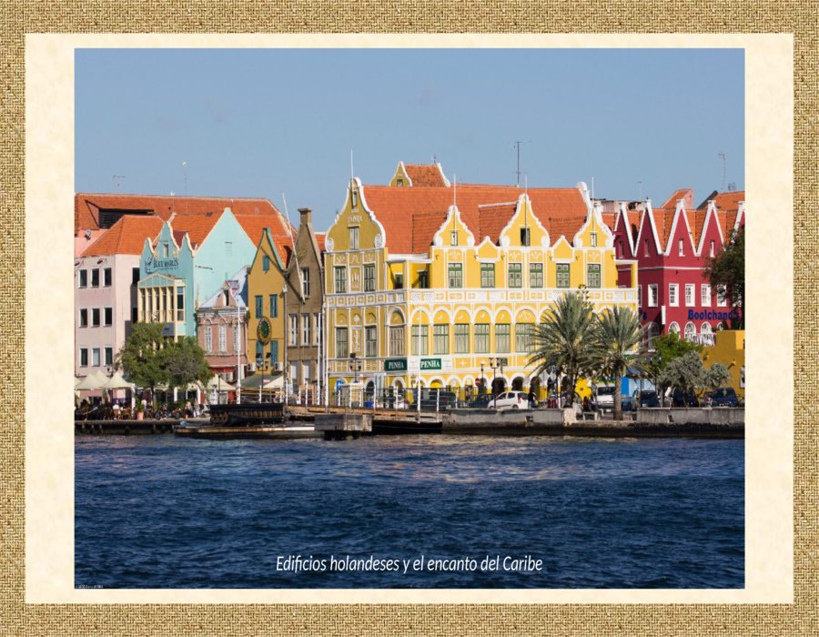

Slide 34
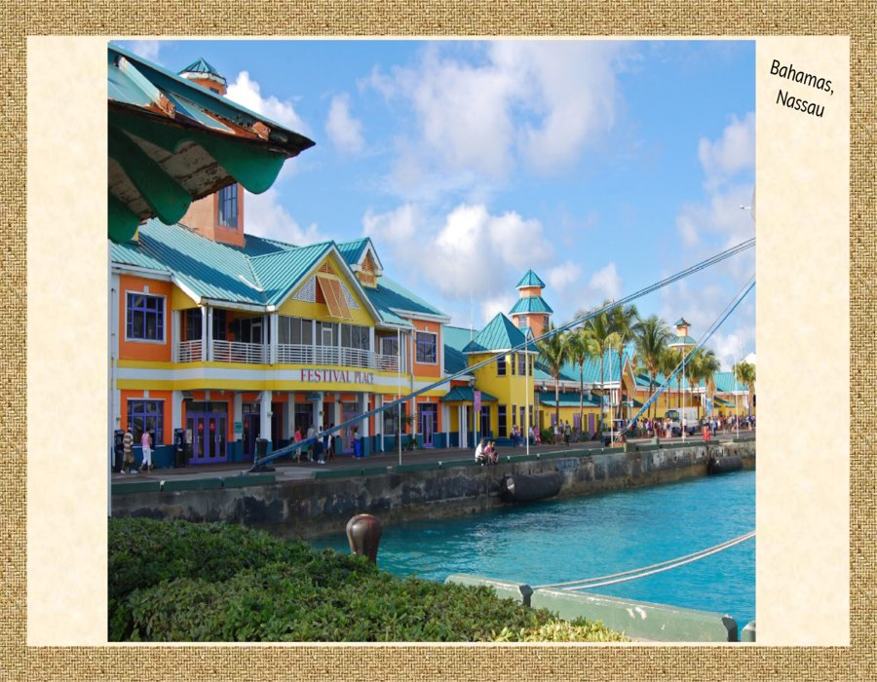

Slide 35
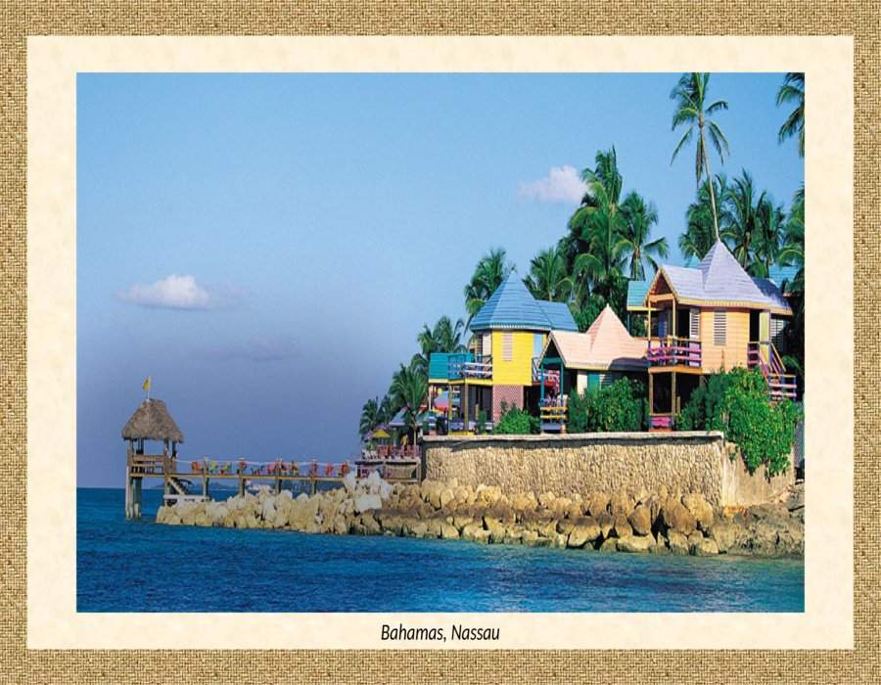

Slide 36


Slide 37
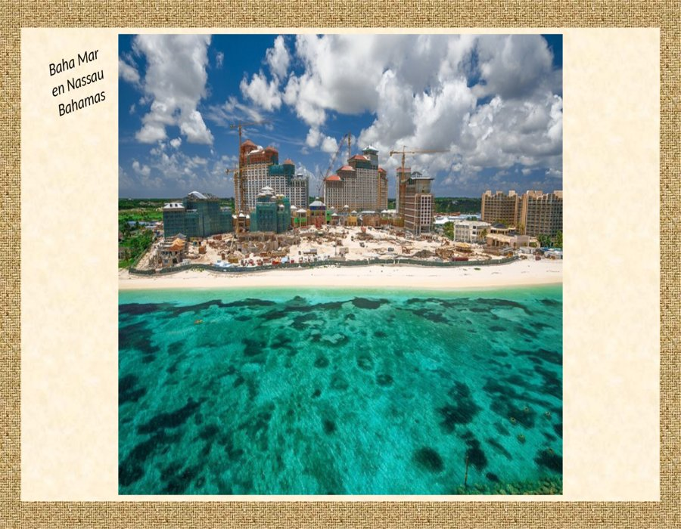

Slide 38
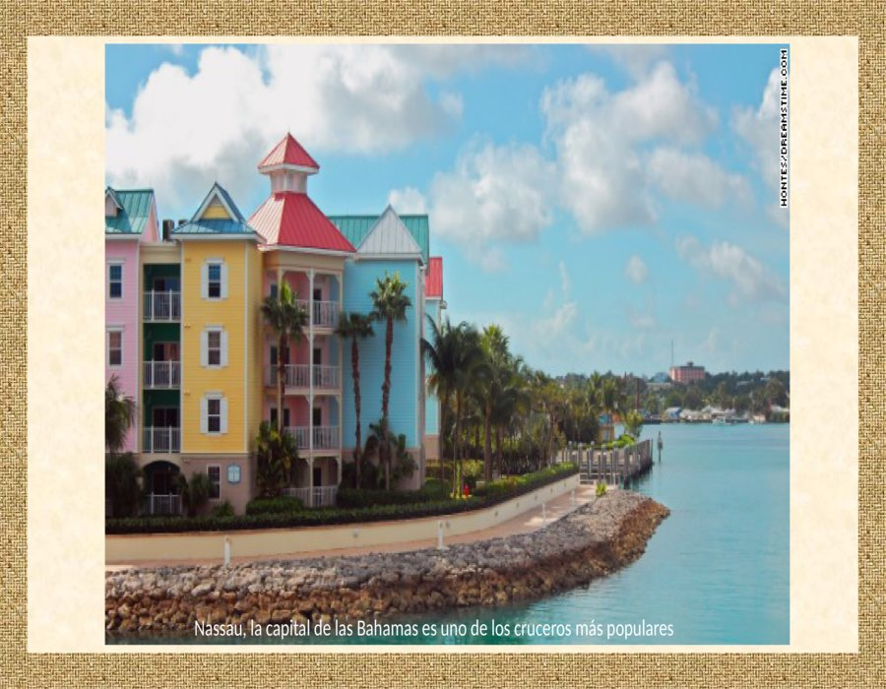

Slide 39
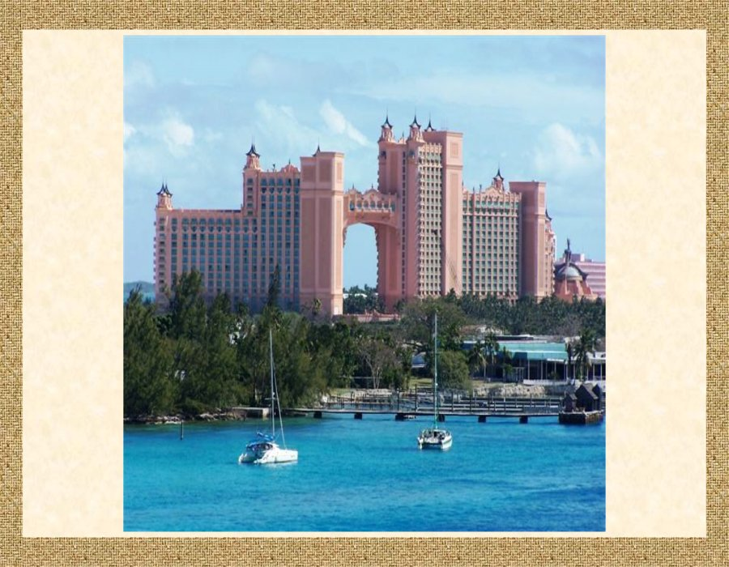

Slide 40
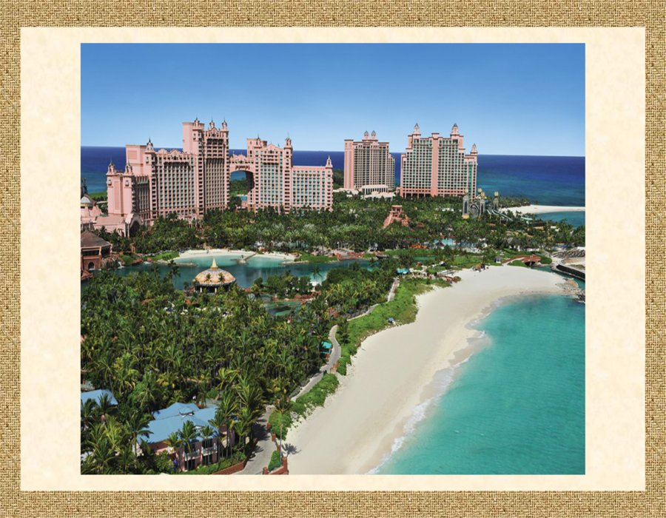

Slide 41
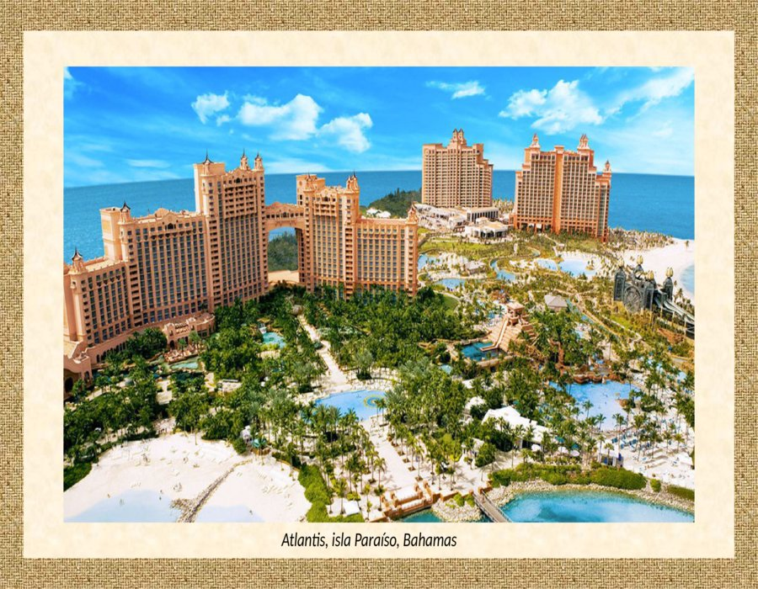

Slide 42
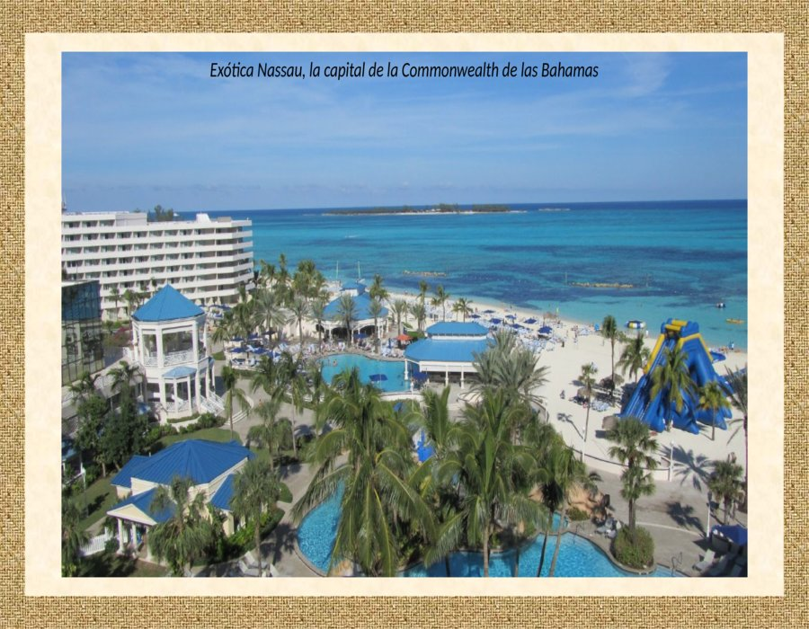

Slide 43
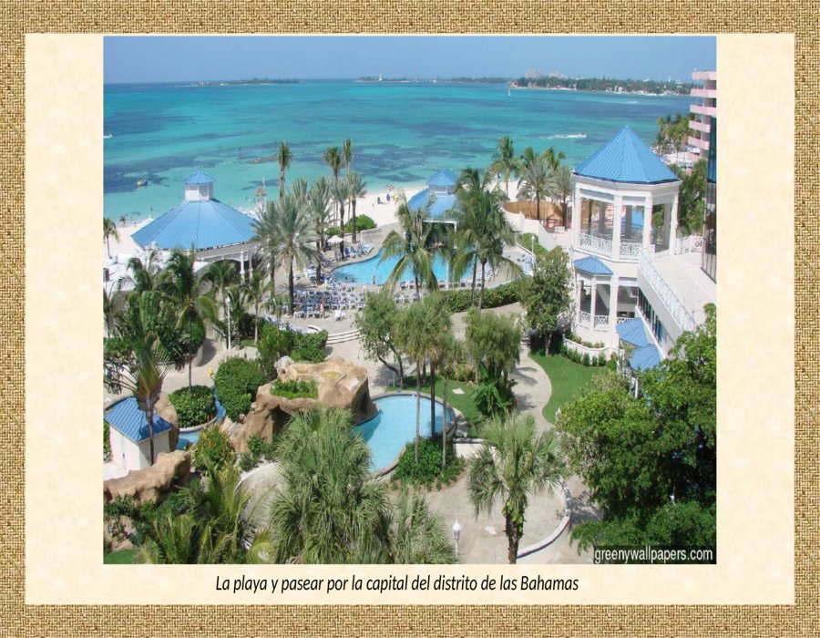

Slide 44


Slide 45
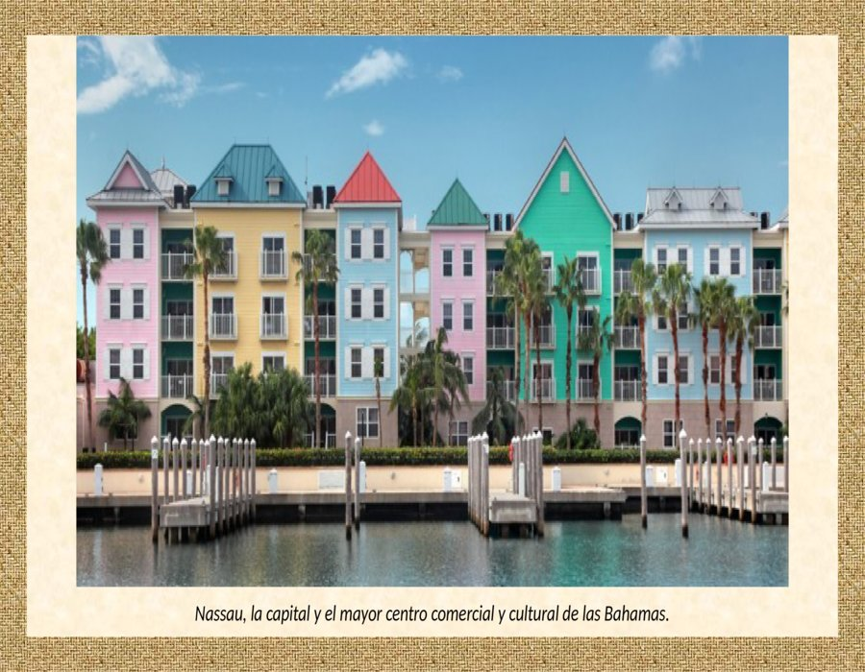

Slide 46
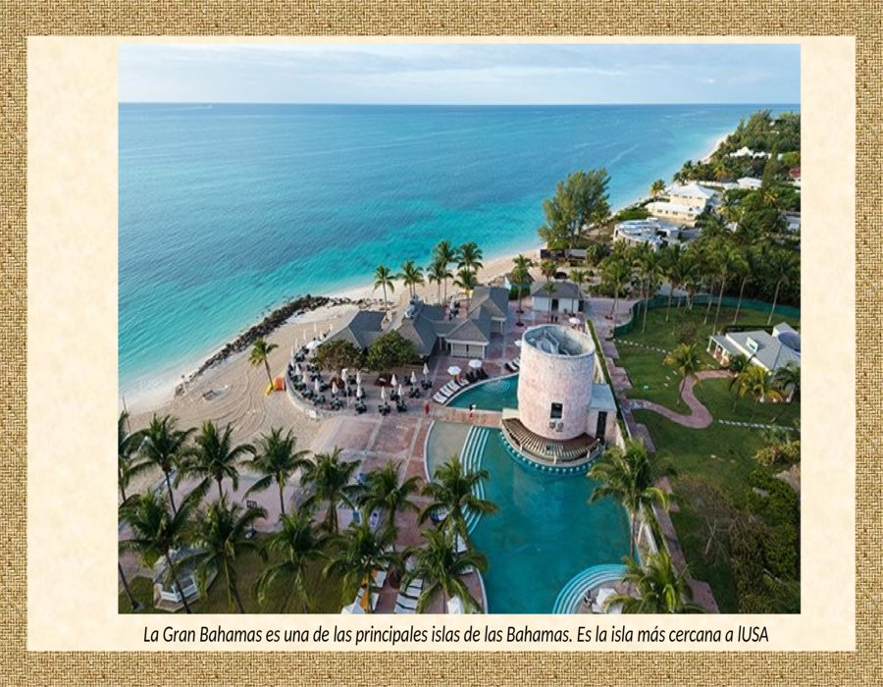

Slide 47
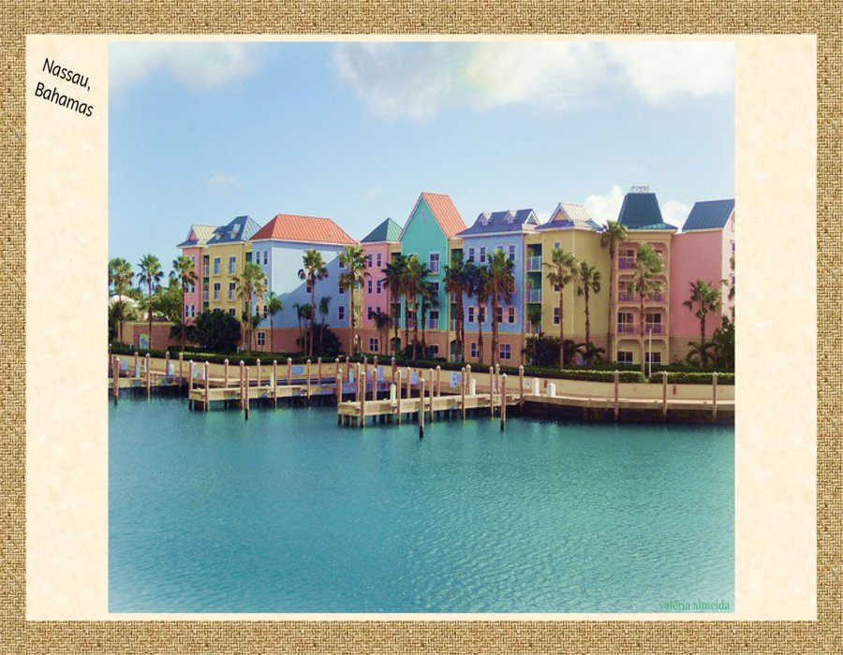

Slide 48
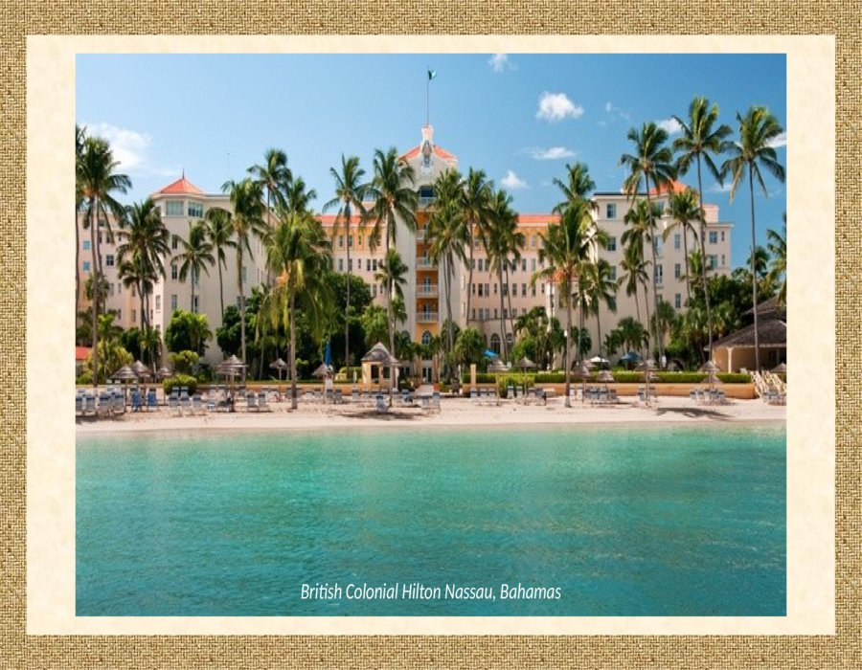

Slide 49


Slide 50
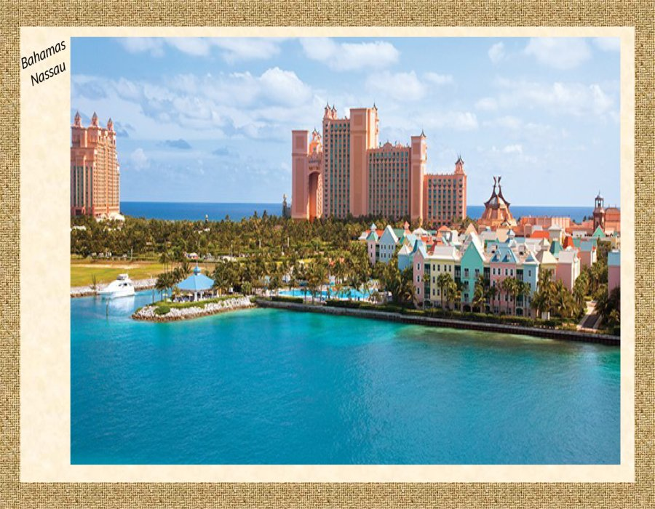

Slide 51


Slide 52
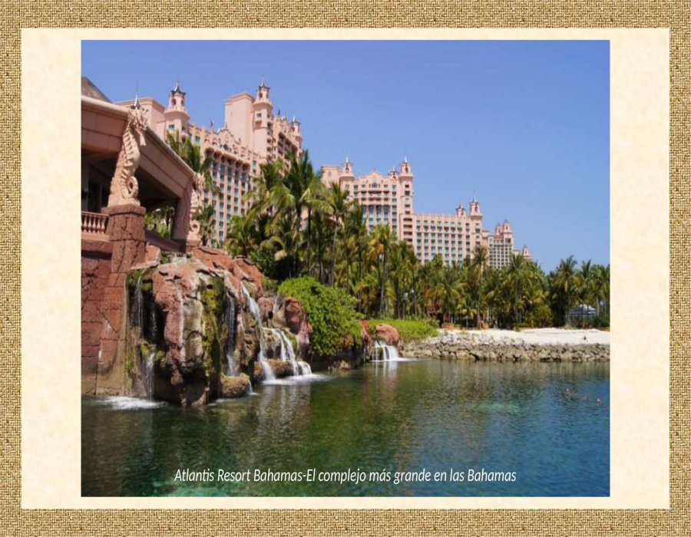

Slide 53


Slide 54
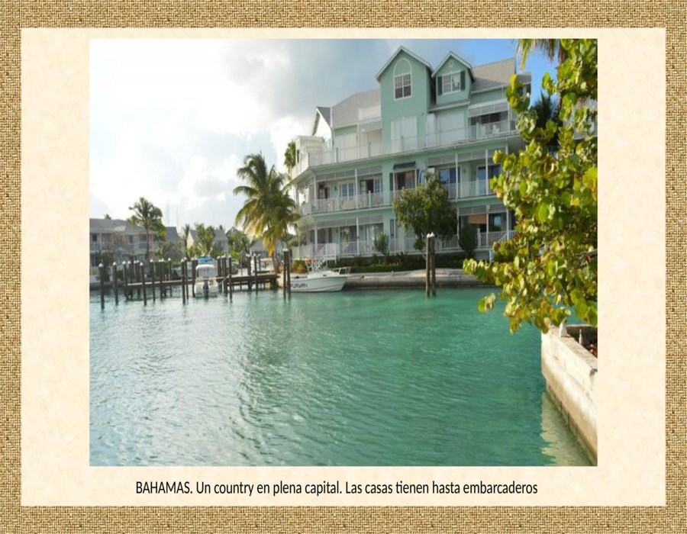

Slide 55


Slide 56
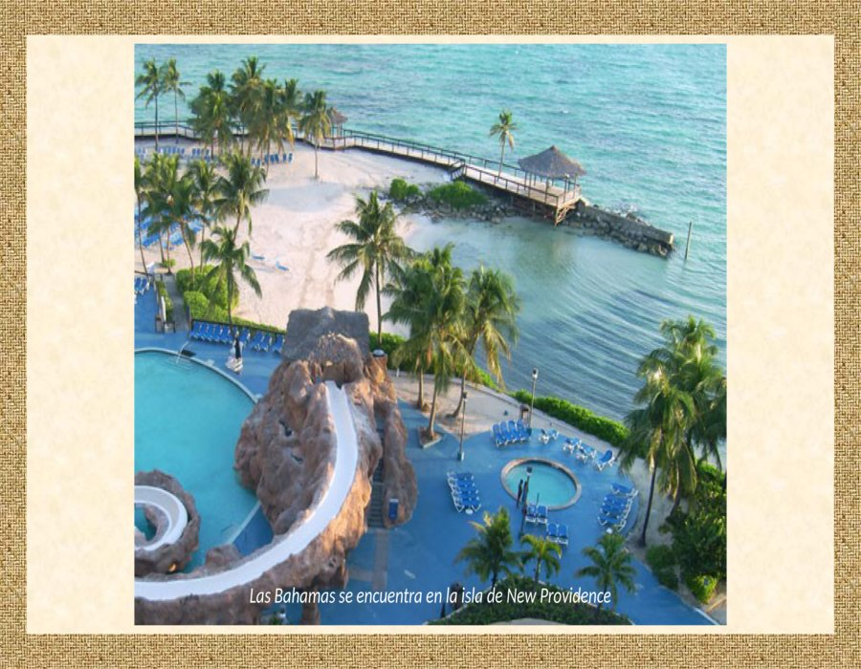

Slide 57
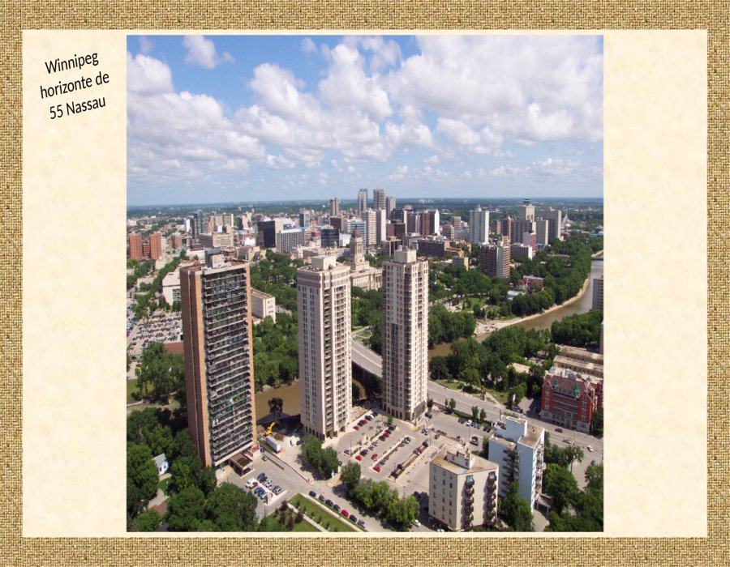

Slide 58
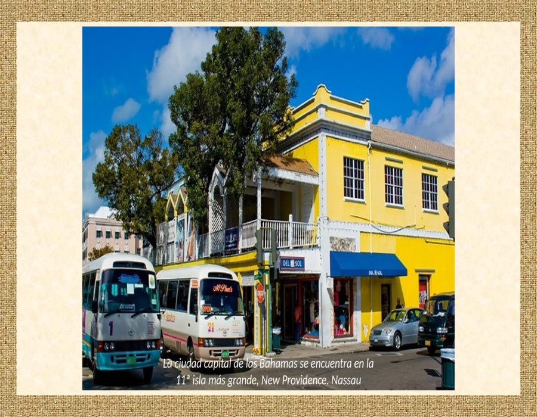

Slide 59
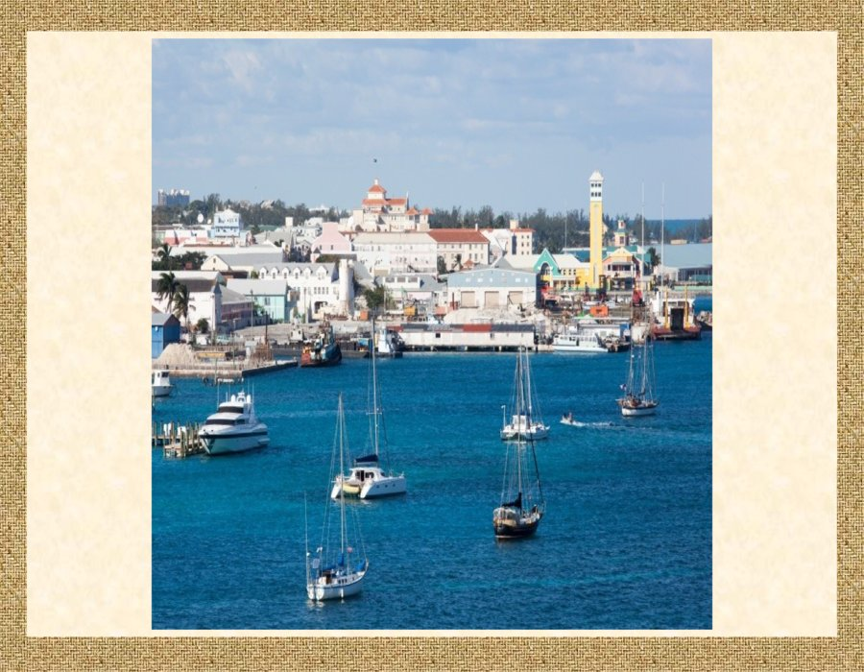

Slide 60
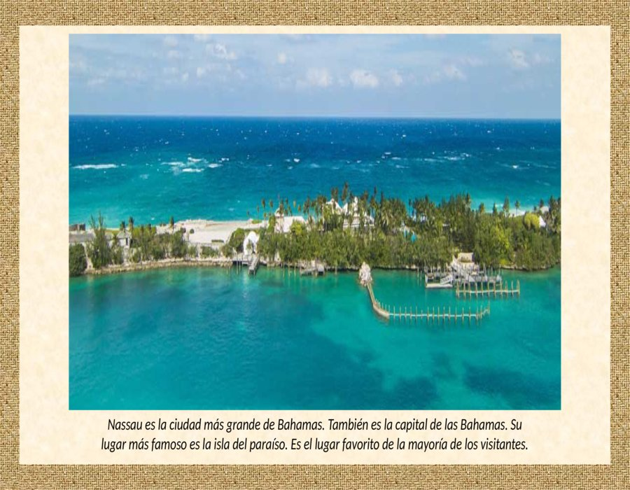

Slide 61
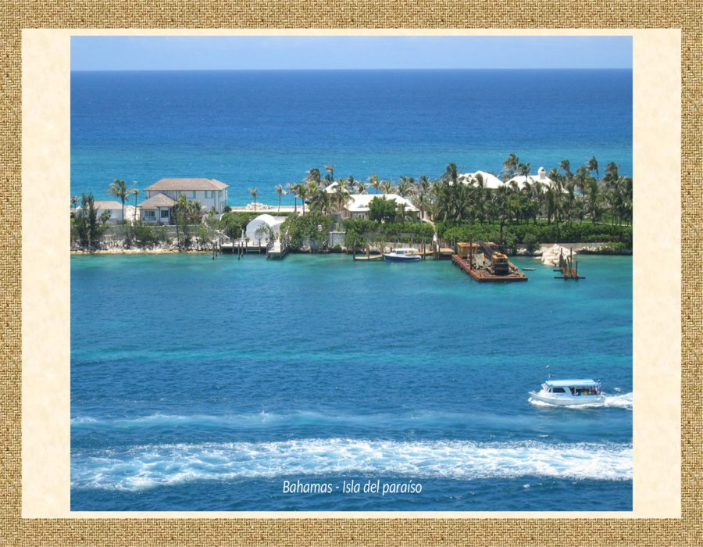

Slide 62
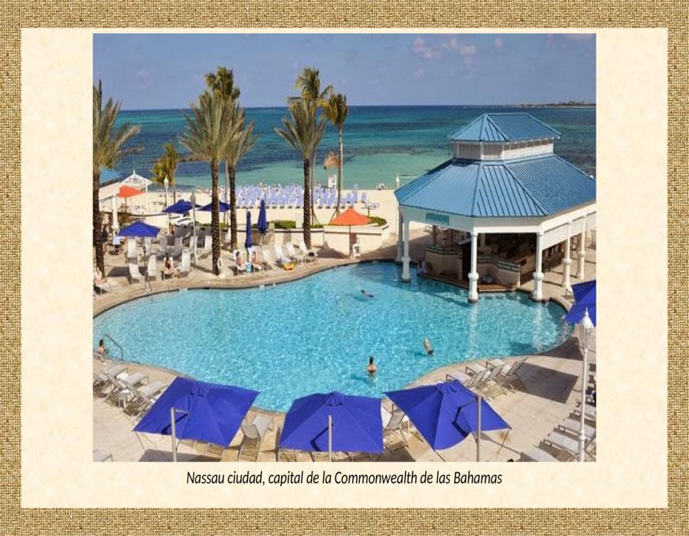

Slide 63
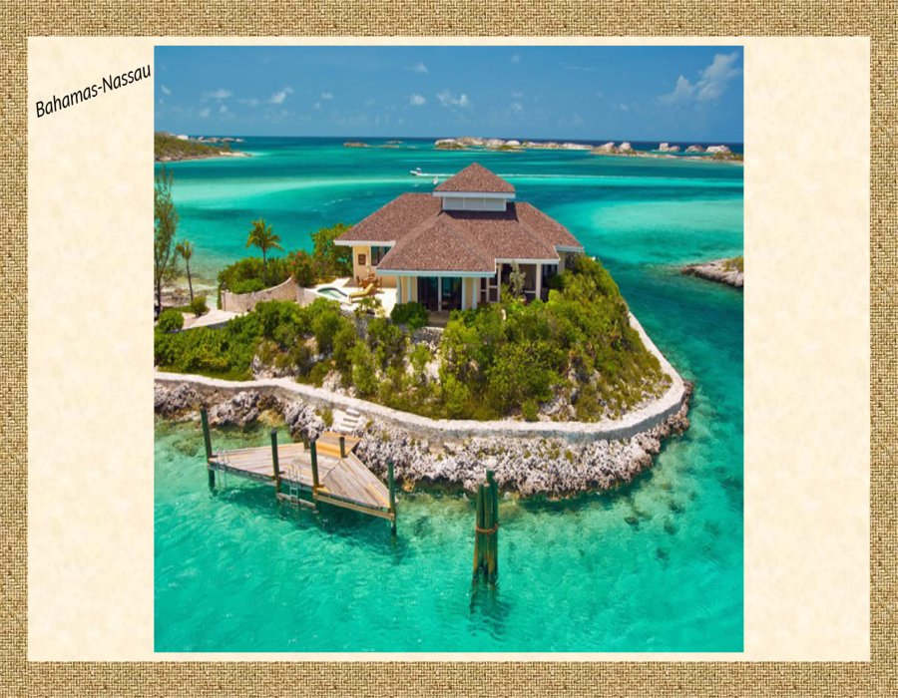

Slide 64
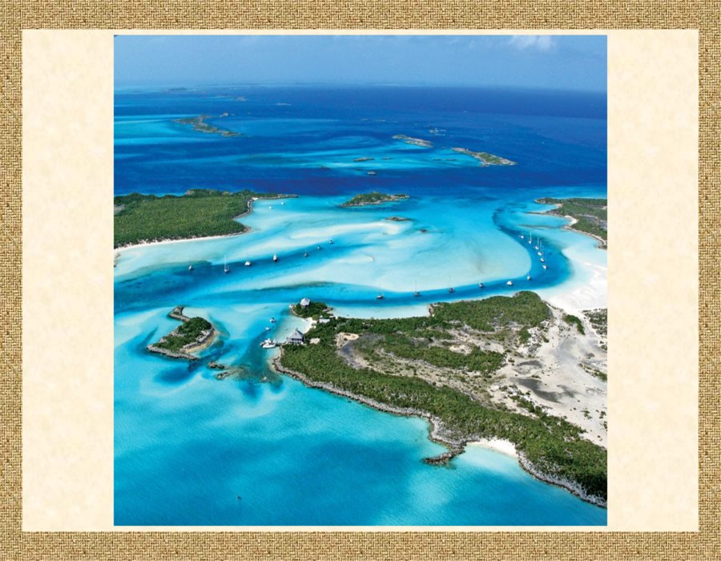

Slide 65
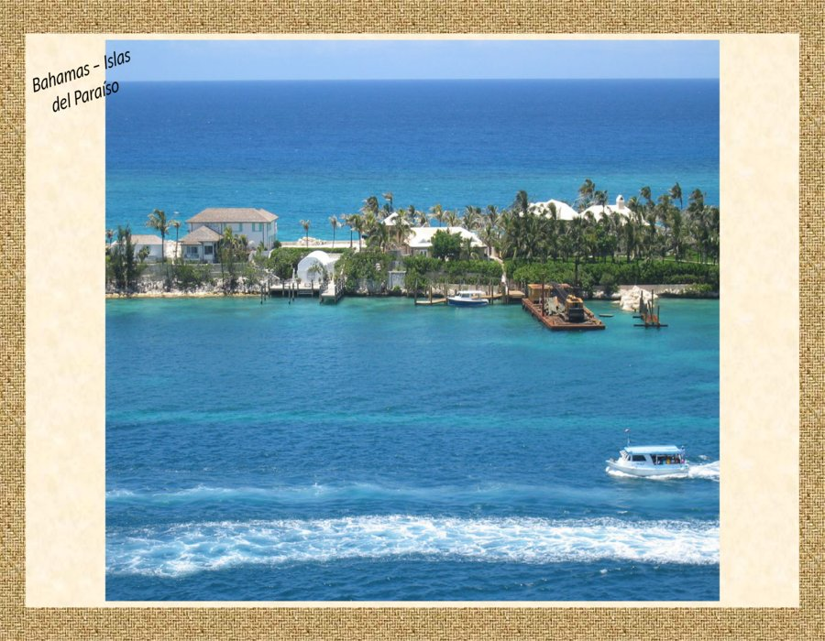

Slide 66


Slide 67
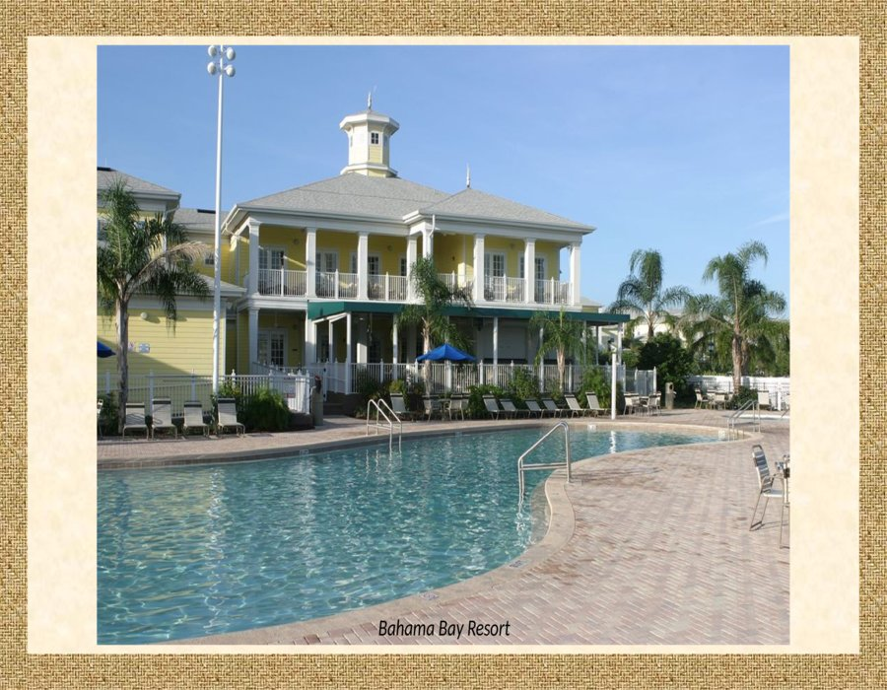

Slide 68
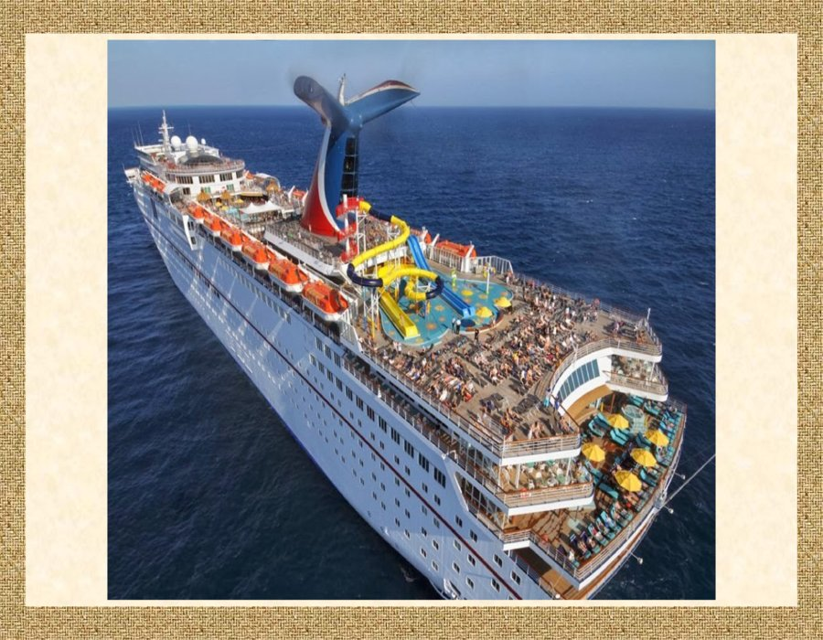

Slide 69


Slide 70


Slide 71


Slide 72


Slide 73


Slide 74


Slide 75







¿Te ha gustado?
Puedes ver más entrando
Aquí
Además puedes recibir powerpoints en tu correo electrónico suscribiéndote aquí:

